Slide 1
// COVER
// 1 / 12
1
2
3
4
5
6
7
8
9
10
11
12
PROJECT
제조 공정 센서 데이터를 활용한
디스플레이 Fab 불량 예측 및
주요 영향인자분석
AI 기반 품질 데이터 분석 프로젝트
Python | Machine Learning | SHAP | Manufacturing Data Analysis

Slide 2


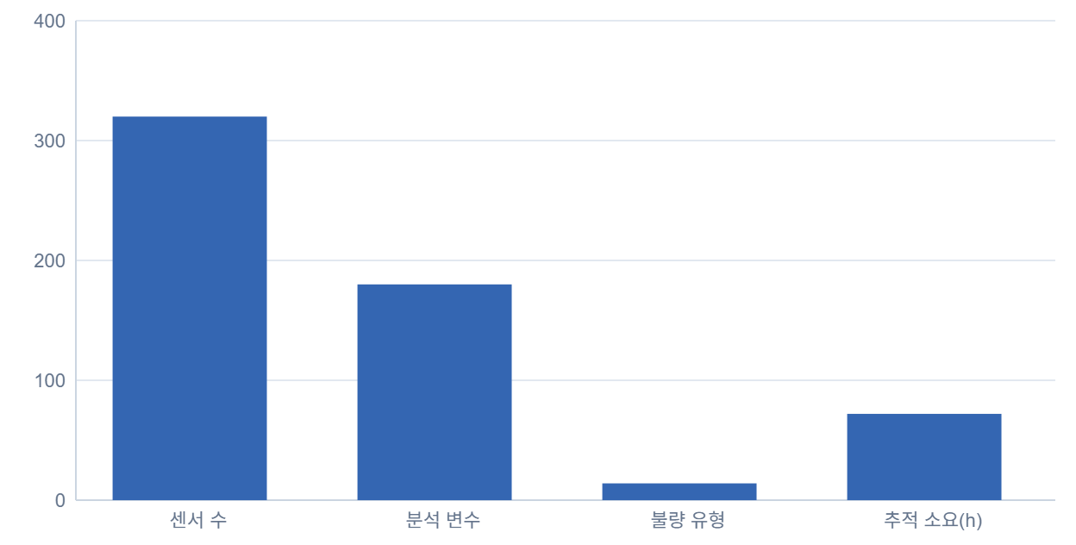
// 문제 정의
// 2 / 12
공정 센서 데이터 증가에 따른
품질 관리의 한계
현황 및 과제
01
수백 개 센서 데이터로 인한 원인 분석 난항
공정 복잡도 지표
센서 수 증가로 다변량 데이터 구조가 복잡해져
불량 원인 변수 특정이 어려워짐
02
불량 발생 후 원인 추적 시간 급증
사후 분석 중심의 대응으로 생산 손실 및
재작업 비용이 반복적으로 발생
03
핵심 관리 변수 선정 및 데이터 기반 의사결정 필요
통계·ML 기반 변수 중요도 분석으로
예방적 품질 관리 체계 구축 요구

Slide 3
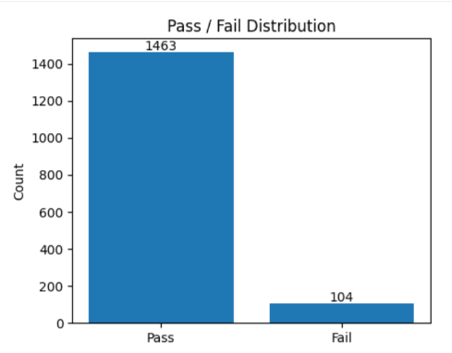
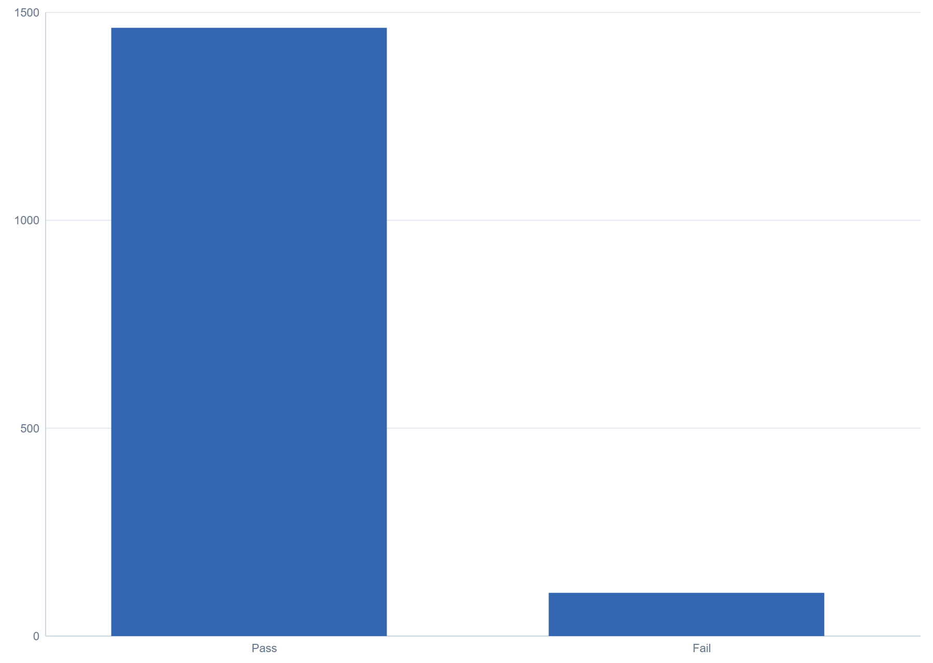
// DATA OVERVIEW
// 3 / 12
불균형 데이터 환경에서의 품질 관점
데이터셋 개요
데이터 구성
1,567개 샘플 · 590개 센서 변수
불량률
Pass 1,463건 / Fail 104건
최적화 목표
Accuracy 대신 불량 탐지 Recall 최적화
불량률
6.64%
Fail / Total
클래스 분포 — Pass vs Fail (n=1,567)

Slide 4

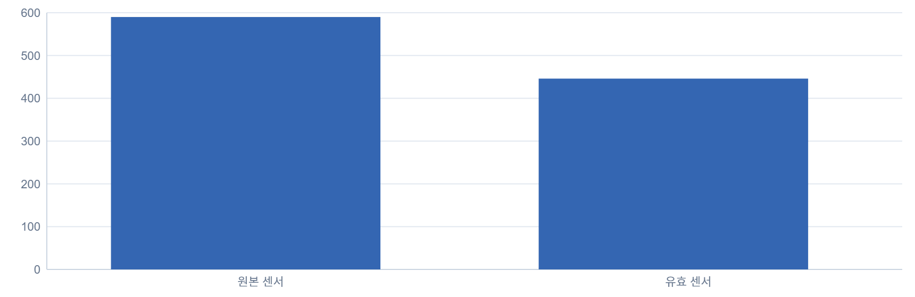
// 전처리
// 4 / 12
제조 데이터 신뢰성 확보를 위한 전처리
센서 품질 필터링 및 결측 보정을 통해 분석 가능한 피처셋 확정
STEP 01
STEP 02
STEP 03
Constant & Missing
Median Imputation
분석 대상 최적화
분산이 없거나 결측률이 과도한
센서를 일괄 제거하여 노이즈 차단
잔여 결측값을 중앙값으로 대체하여
분포 왜곡 없이 데이터 완결성 확보
전처리 후 유효 센서 24.4% 감소로
분석 효율 및 모델 품질 향상
센서 수 변화
제거율
24%
전처리를 통해 590개 센서 중
144개를 제거하여 446개의 유효 피처셋 확정
Constant 센서 및 고결측 센서
제거 후 분석 효율 극대화
전처리 파이프라인: Constant/Missing 제거 → Median Imputation → 최종 피처셋 446개 확정

Slide 5

// METHODOLOGY
// 5 / 12
분석 방법론: 데이터 정제부터 모델링까지
파이프라인 개요
Raw Data
원시 센서 데이터
Cleaning
결측·저품질 센서 처리
ML Model
모델 학습 및 평가
Feature Analysis
변수 중요도 분석
→
→
→
Baseline 모델
핵심 모델
Logistic Regression
Random Forest
선형 결정 경계 기반 이진 분류 — 해석 가능성이 높고
기준 성능(Baseline) 확립에 적합
비선형 패턴 포착 및 변수 중요도(Feature Importance)
산출 — 공정 인자 분석의 핵심 알고리즘
평가 지표
Accuracy
Precision / Recall
F1-Score
PR-AUC
Confusion Matrix

Slide 6


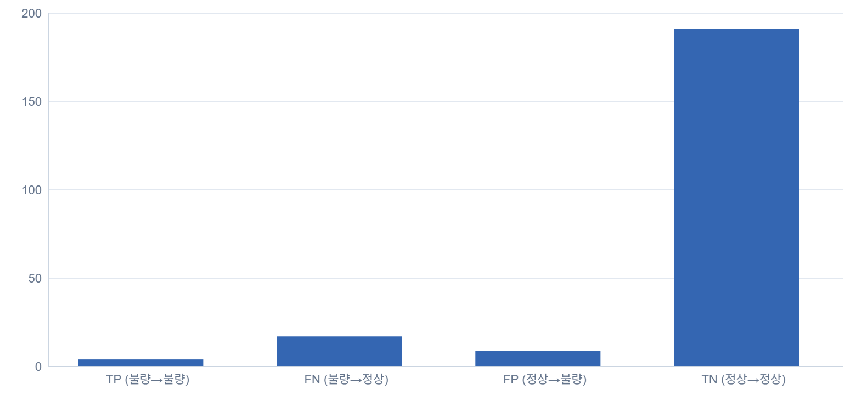

// BASELINE EVALUATION
// 6 / 12
Baseline 모델 평가 및 한계점
Logistic Regression 초기 모델 성능 분석
ACCURACY
RECALL (불량)
CLASS IMBALANCE 영향
83.76%
19.05%
정상 클래스 과다 학습으로
불량 패턴 미반영
전체 정확도 — 겉보기 양호
불량 탐지율 — 심각한 미탐지
혼동 행렬 (Confusion Matrix)
한계점 요약
Recall 19.05%
— 불량 5건 중 4건을 정상으로 오분류
불량 클래스의 낮은 표본 수로 인해 미탐지(FN)가 크게 발생
— 불균형 데이터의 영향으로 불량 탐지 성능이 제한됨
단순 선형 결정 경계
— 센서 데이터 비선형성 미반영
→ 다음 단계: Random Forest 기반 비선형 패턴 및 주요 영향 센서 분석
불량 21건 중 17건 미탐지 (FN) — Recall 저하의 직접 원인
Logistic Regression · Confusion Matrix 기반 평가

Slide 7
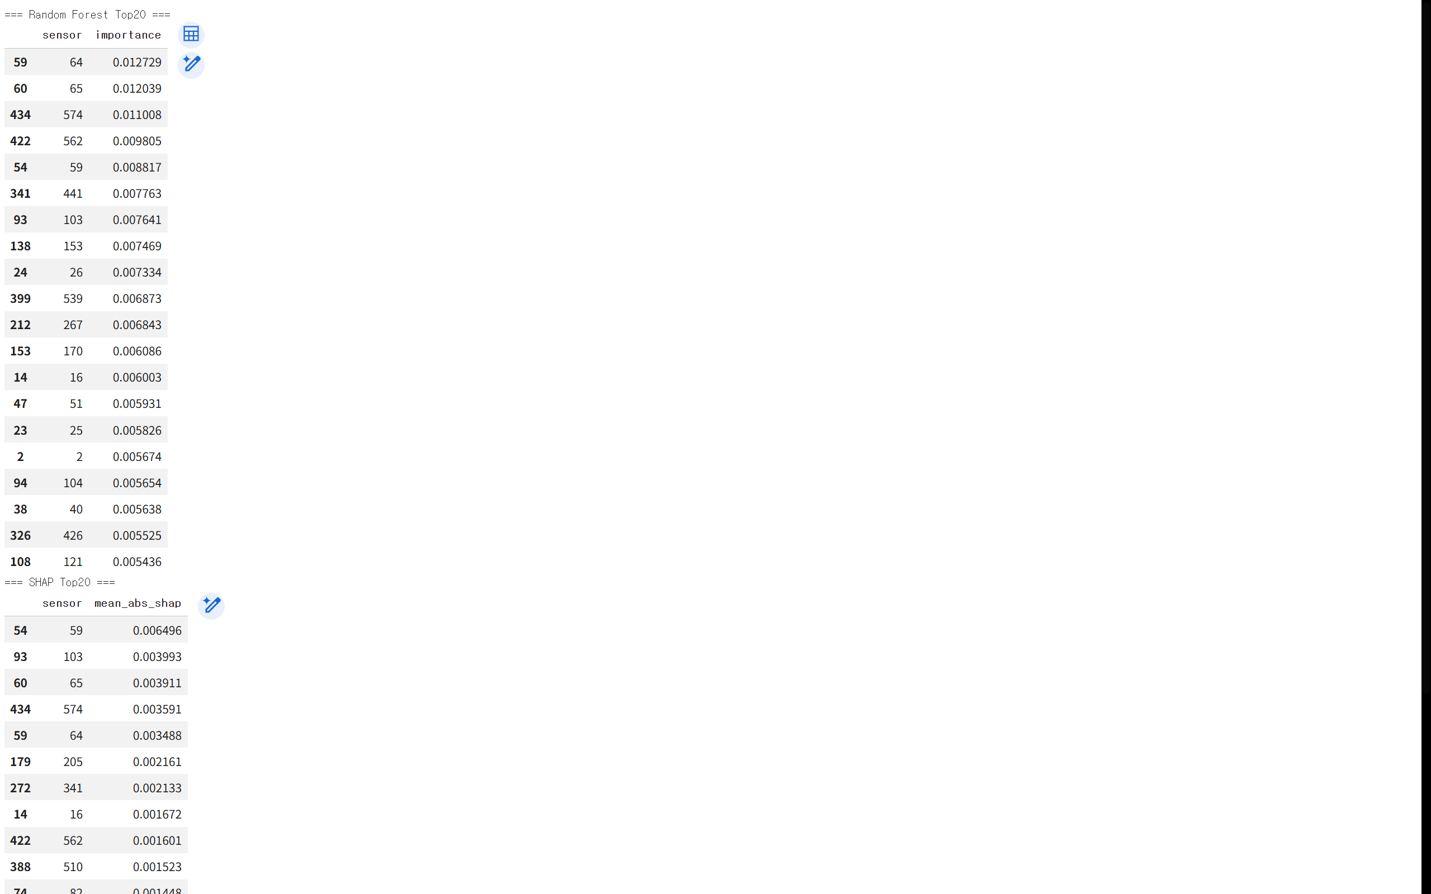


// RF FEATURE IMPORTANCE
// 7 / 12
Random Forest를 활용한 주요 센서 도출
Feature Importance 분석 기반 핵심 공정 변수 식별
TOP 20 SENSOR FEATURES
KEY FINDINGS
TOP 5 센서
Sensor 64 · 65 · 574 · 562 · 59
누적 Feature Importance
Top 20 센서 → Top 20 센서를 중심으로 주요 영향 변수 후보를 도출
불량 상관 가능성
상위 센서군 — 불량 분류에 높은 중요도를 보이는 센서군 확인
다음 단계
SHAP 분석으로 개별 예측 기여도 심층 해석 예정
* Importance 값은 전체 트리 평균 불순도 감소량 기준 (Gini)

Slide 8
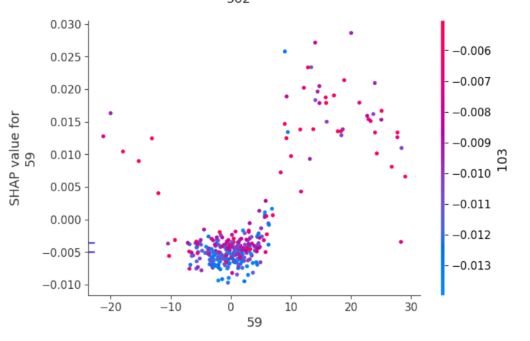
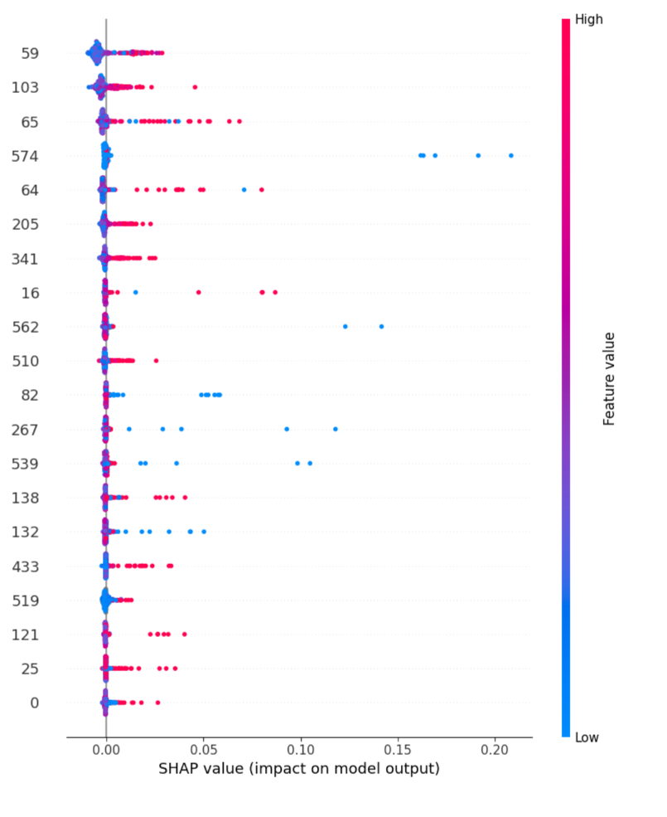
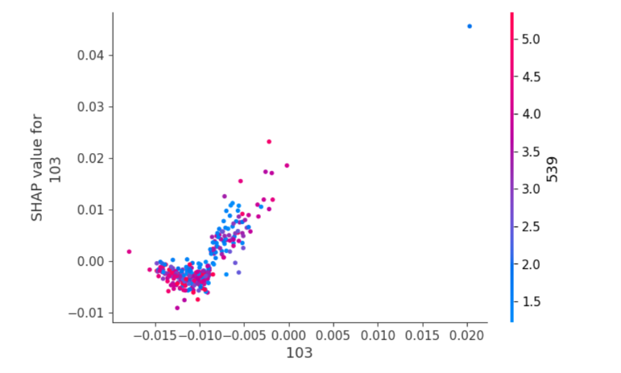
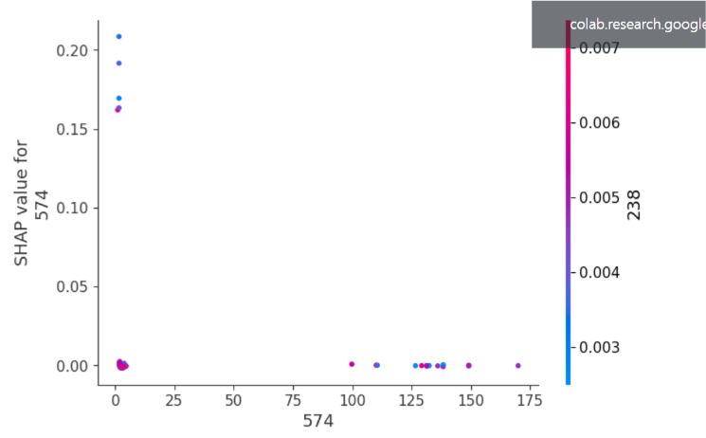
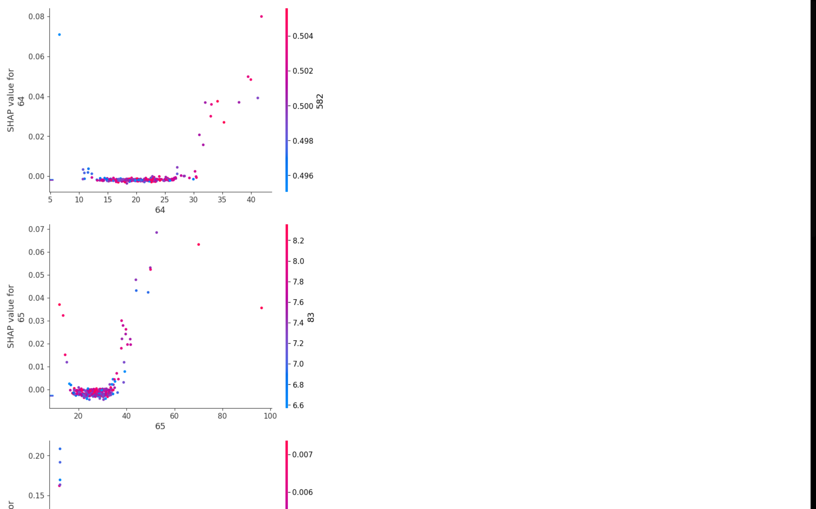
// SHAP ANALYSIS
// 8 / 12
SHAP을 통한 불량 영향 분석
단순 중요도를 넘어선 불량 기여도 해석
SHAP 분석 개요
Feature Importance가 '얼마나 중요한가'를 보여준다면, SHAP(SHapley Additive
exPlanations)은 각 센서 변수가 불량 예측에 미치는 방향성과 크기를 동시에 정량화합니다.
Beeswarm Plot 해석 방법
• X축 오른쪽(양수): 불량 확률 증가 기여
• X축 왼쪽(음수): 불량 확률 감소 기여
• 점 색상(빨강→파랑): 해당 센서의 실제 측정값 고→저
• 점 분포 폭: 샘플 간 영향력 분산 정도
핵심 센서 식별
상위 5개 불량 기여 센서 (SHAP 절댓값 기준)
센서 59
센서 103
센서 65
센서 574
센서 64

Slide 9

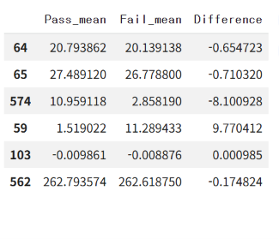



// KEY SENSOR SELECTION
// 9 / 12
교차 분석을 통한 핵심 관리 센서
RF 중요도 × SHAP 기여도 교차 검증 기반 핵심 센서 도출
분석 방법론
① Random Forest 기반 특성 중요도 분석
② SHAP 기반 모델기여도 분석
③ 두 기법 교차 검증 → 공통 상위 센서 추출
반복 식별 핵심 센서
센서
64
센서
65
센서
574
센서
59
두 기법 모두에서 반복 식별 — 최우선 관리 대상
관리 기준 도출 방법
Pass / Fail 그룹 간 센서 측정값 평균 비교
→ 주요 센서의 데이터 분포 및 그룹 간 차이 확인
Pass / Fail 그룹 간 센서 측정값 평균 비교

Slide 10
// CONCLUSION
// 10 / 12
품질 개선을 위한 관리 효율화
01
전체 센서 중 주요 영향 센서를 선별하여 관리 우선순위 설정 가능
02
주요 센서의 변화 모니터링을 통한 이상 징후 분석 방향 제시
03
데이터 기반 불량 원인 분석 및 품질 관리 의사결정 지원 가능

Slide 11



// OUTCOMES
// 11 / 12
프로젝트 성과 및 기술적 역량
01
02
03
제조 센서 데이터 분석
파이프라인 구축
불균형 데이터 대응 및
ML 모델 적용 경험
데이터 기반 품질 관리
의사결정 체계 확보
핵심 기술 역량 요약
프로젝트 요약
Python · Pandas · Scikit-learn · Random Forest · SHAP
디스플레이 팹 공정 센서 데이터를 활용하여
불량 예측 ML 파이프라인을 설계·구현하고,
SHAP 기반 주요 인자 분석으로 품질 관리
의사결정에 기여한 엔지니어링 프로젝트.
센서 데이터 전처리 · 불량 예측 모델링 · 주요 인자 분석
공정 품질 개선 기여 · 데이터 기반 의사결정 지원

Slide 12
// CONCLUSION
// 12 / 12
데이터 기반의 품질 엔지니어로의 성장
이 프로젝트를 통해 제조 현장의 센서 데이터를 분석하고
불량 예측 및 핵심 인자 도출까지 수행한 경험을 쌓았습니다.
공정 데이터 기반 이상 원인 분석 역량
센서 데이터의 분포와 모델 영향도를 분석하여 불량과 관련된 주요 변수 후보를 도출하였습니다.
데이터 기반 품질 분석 경험
불균형 데이터를 고려한 불량 예측과 Feature Importance 및 SHAP 분석을 통해 주요 관리 변수 선정 과정을 경험하였습니다.
품질 엔지니어로의 확장
제조 공정 데이터를 기반으로 이상 징후를 분석하고, 데이터 기반 품질 개선 활동으로 연결할 수 있는 역량을 지속적으로 확장하고자 합니다.

